Slide 1
Исследование функций
Методическая разработка Фоминой Н.М.
МБОУ Лицей №10 г.Химки, Московская обл.

Slide 2
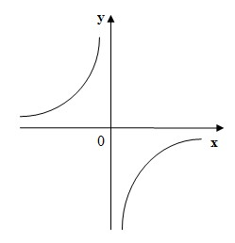
Вопрос 1. Какой формулой задана функция, график которой схематично изображен на рисунке.
A. | С.
B. | D.

Slide 3
Используя график функции постройте график функции
Вопрос 2.
y
x
0
1

Slide 4
Установите соответствие
Вопрос 3
А
Б
В
y
y
y
x
x
x
0
1
0
1
0
1
1.
3. . 4.

Slide 5
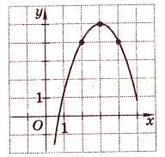
Вопрос 4. На рисунке изображен график квадратичной функции.
Укажите верное утверждение.
А | функция убывает на промежутке
B. | ось симметрии графика функции - прямая х=3
C. | функция имеет наименьшее значение у=5 при х=3
D. | множество значений функции - все числа

Slide 6
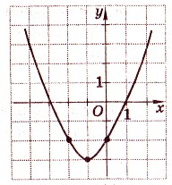
Вопрос 25. На рисунке изображен график квадратичной функции. Укажите верное утверждение.
A. | при ,
B. | при ,
C. | промежуток возрастания функции
D. | промежуток убывания функции

Slide 7
Вопрос 37. Какая из прямых:
пересекает график в двух точках?
A. 4
B. 5
C. 1
D. 2
E. 3

Slide 8
Вопрос 34. Найдите сумму наименьшего и наибольшего
значений выражения на отрезке
A.
2
B.
4
C.
1
D.
8

Slide 9
Вопрос 26.Представьте уравнение функции, заданной формулой в виде
A.
B.
C.
D.

Slide 10
Вопрос 27 Укажите абсциссы точек пересечения графика функции с осью Ox.
A. x=5
B. x=-9, x=5
C. x=9
D. x=-5, x=9

Slide 11
Вопрос 21. Дана функция . Укажите верное утверждение.
A. промежуток убывания этой функции
B. множеством значений функции является промежуток
C. график функции пересекает ось Ох только в точке х=2
D. функция убывает на промежутке

